Slide 1
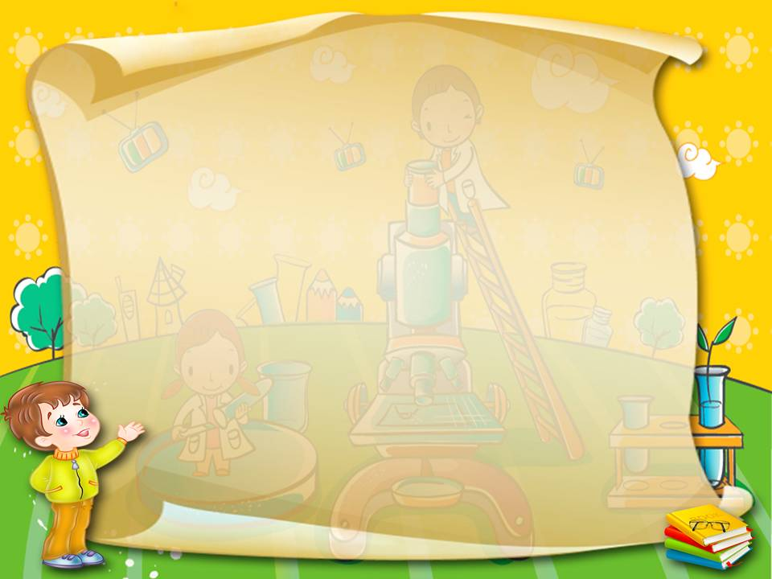
МБДОУ «Детский сад № 19 «Брусничка»
Гимнастика для глаз
Подготовила: Инструктор по физической культуре: Хомякова Е.А.
2020г.

Slide 2
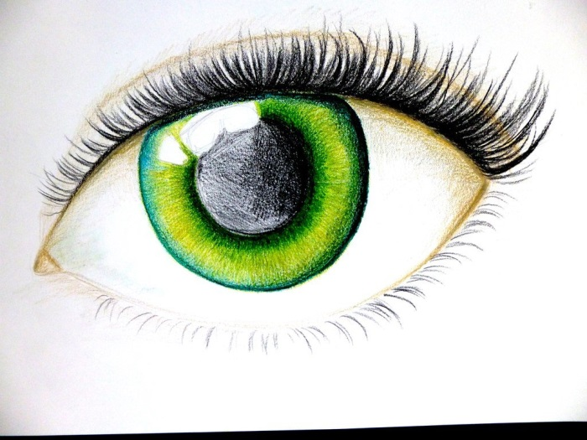
Для чего нужна гимнастика для глаз?
Упражнения для глаз снимают утомление и напряжение. Упражнения направлены на снятие напряжения и повышенного тонуса с мышц.
Для того, чтобы расслабиться, необходимо выполнять специальные упражнения для глазных мышц.
Это вращения глазами в стороны - вбок вправо и влево, попеременно взгляд направлен вверх и вниз, по диагонали в стороны вниз и вправо и вверх вправо, вниз влево и вверх влево, круговые движения.
Также круговые вращения по "восьмерке". Эти упражнения хорошо описаны у М. Норбекова в книге, где он учит тренировать зрение.
Также помогает смотреть то далеко, то прямо перед собой, делая при этом упражнении движения и изменяя кривизну хрусталика - это полезно при близорукости, астигматизме и любом хорошем зрении для профилактики утомления.

Slide 14
Интернет источники
https://youtu.be/6eKZ09zKnuQ - тренажёр. Зарядка для глаз.
1
2
https://youtu.be/mFZMHSQ1l3A - гимнастика для глаз

